Slide 1
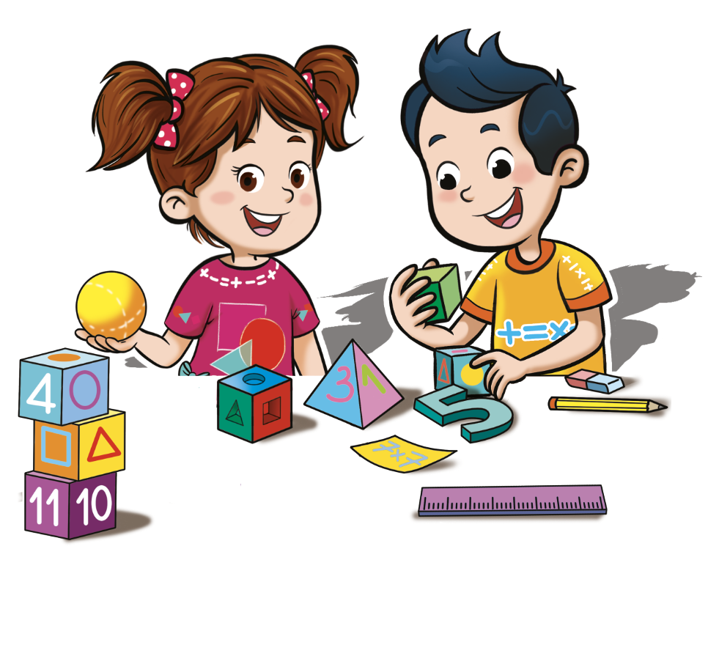
2
1
4
مراجعة
الدرس 4
الدرس 3
الدرس 2
الدرس 1

Slide 2



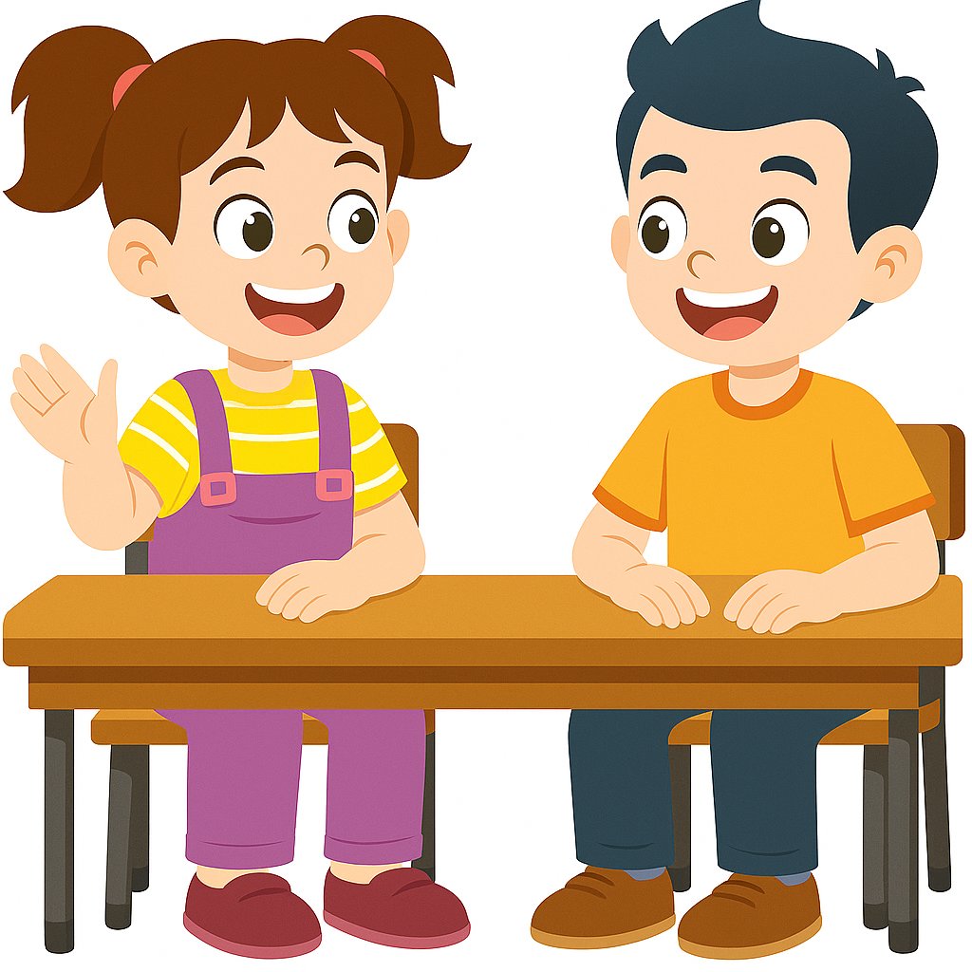

أيقونات توجيهية
توجيهات الأستاذ
تعيين تلميذ للإجابة
الإسناد في الممارسة الموجهة
عرض فيديو
المرور إلى الشريحة الموالية بعد انتهاء الفيديو
عمل ثنائي

Slide 3

(ة)خاص بالأستاذ
برمجة الأسبوع الرابع
الدرس2
الدرس1
الأعداد من 0 إلى 999: القيمة المكانية
إكمال متسلسلات بـــــــــ 10 أو بـــــــــ 100
الدرس4
الدرس 1
الدرس 1
الدرس 3
اَلْأَعْدادُ مِنْ 0 إِلى 100 (مُراجَعَةُ الْمُسْتَلْزَماتِ)
فصل الملايين: قراءة وكتابة
حل مسائل برسم تمثيلات
موضعة أعداد من 0 إلى 999 على المستقيم العددي
مراجعة
مراجعة وتثبيت دروس الأسبوع

Slide 4
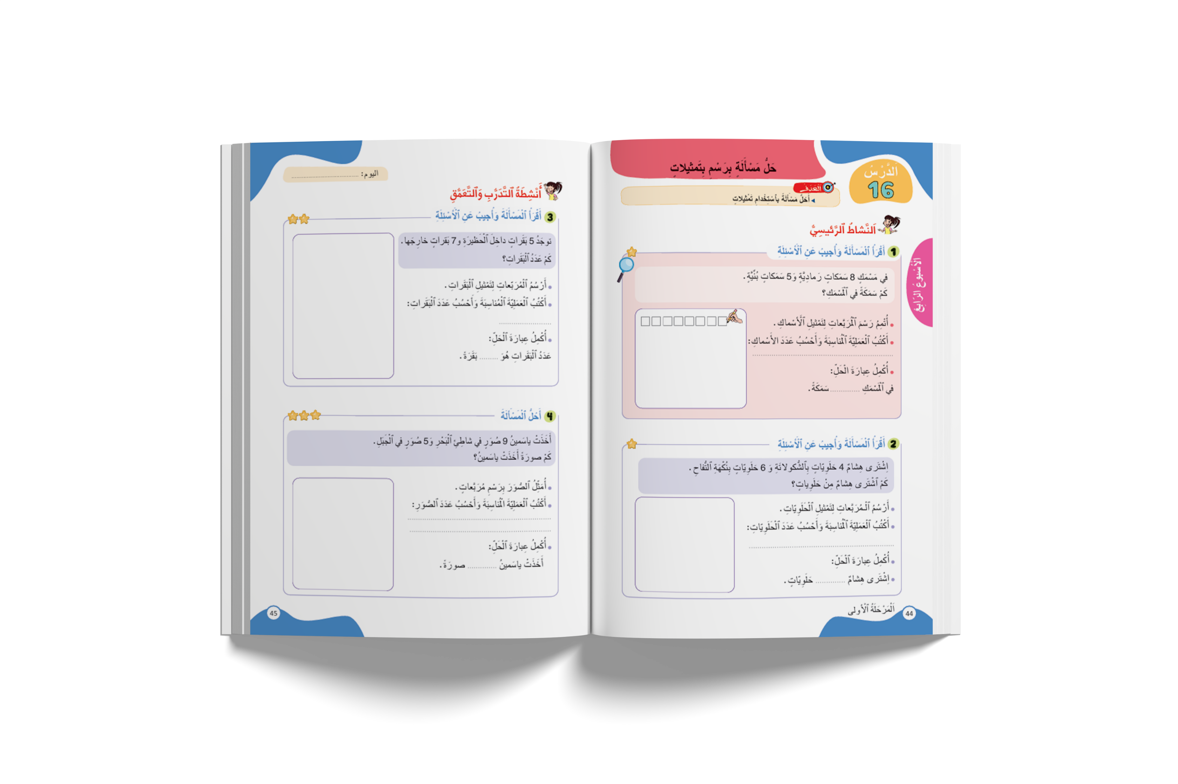
درس اليوم
(ة)خاص بالأستاذ
حل مسائل برسم تمثيلات

Slide 5
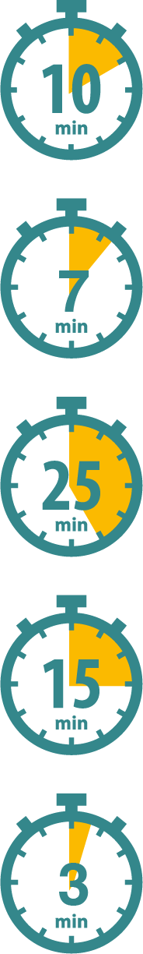
(ة)خاص بالأستاذ
مراحل الدرس
افتتاح الدرس
1
نمذجة
2
ممارسة موجهة
3
ممارسة مستقلة
4
اختتام الدرس
5

Slide 6
(ة)خاص بالأستاذ
عند نهاية الدرس
على الأقل 80% من المتعلمين سيكونون قادرين على:
حل مسائل برسم تمثيلات

Slide 7

(ة)خاص بالأستاذ
افتتاح الدرس
1
تصحيح الواجب المنزلي
الحساب الذهني
أنشطة تمهيدية
1

Slide 8



مرحباً، سنتابع درسا جديدا مع مجد وندى.

Slide 9
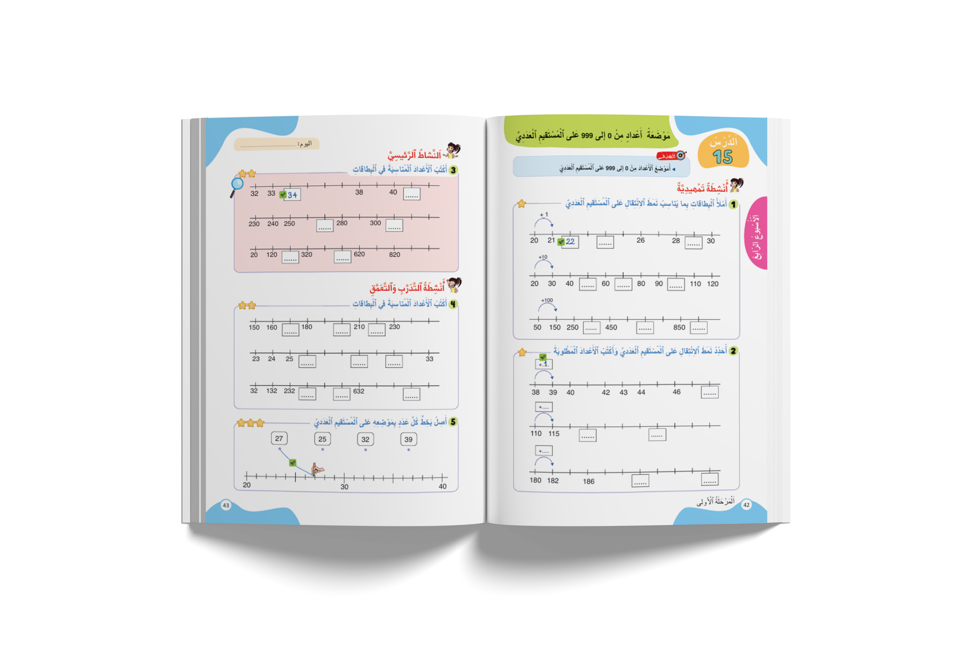
خذوا الكراسة ص 42 ، سنصحح تمارين الواجب المنزلي.

Slide 10
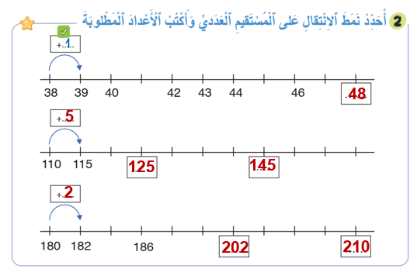
صححوا التمرين رقم 2. لديكم دقيقة
1

Slide 11
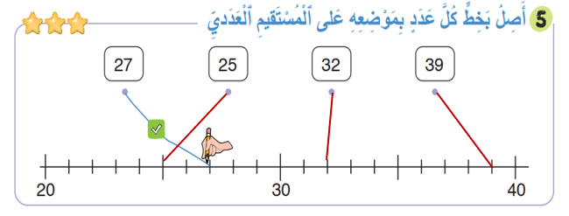
صححوا التمرين رقم 5 الصفحة 43 لديكم دقيقة
1

Slide 12
(ة)خاص بالأستاذ
افتتاح الدرس
1
تصحيح الواجب المنزلي
الحساب الذهني
أنشطة تمهيدية

Slide 13

سنبدأ بالحساب الذهني. خذوا دفاتر البحث.

Slide 14

لديكم دقيقة واحدة لإنجاز هذه العمليات. دوّنوا النتيجة فقط على دفاتركم.
A
9 - 2 = …
مثالٌ :
A
7
اُكْتُبوا على دَفاتِرِكُمْ:

Slide 15
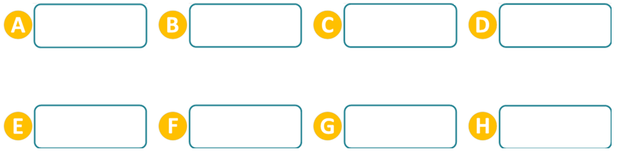
عرض فيديو الحساب الذهني
6 – 2 = …..
8 – 3 = …..
9 – 4 = …..
7 – 7 = …..
12 – 8 = …..
11 – 9 = …..
13 – 5 = …..
10 – 4 = …..

Slide 16
صححوا. لديكم دقيقة واحدة
1
4
5
5
0
6 – 2 = …..
8 – 3 = …..
9 – 4 = …..
7 – 7 = …..
4
2
8
6
12 – 8 = …..
11 – 9 = …..
13 – 5 = …..
10 – 4 = …..

Slide 17
(ة)خاص بالأستاذ
افتتاح الدرس
1
تصحيح الواجب المنزلي
الحساب الذهني
أنشطة تمهيدية

Slide 18

خذوا الألواح.

Slide 19
انتبهوا، سأقرأ المسألة مرتين.
في بُسْتانٍ يوجَدُ 11 عُصْفوراً. 9 عَصافيرَ مِنْها على الشَّجَرَةِ وَالباقي تَحْتَها.
كَمْ عُصْفوراً يوجَدُ تَحْتَ الشَّجَرَةِ؟

Slide 20

اغمضوا أعينكم وتخيلوا مشهدا للمسألة.
في بُسْتانٍ يوجَدُ 11 عُصْفوراً. 9 عَصافيرَ مِنْها على الشَّجَرَةِ وَالباقي تَحْتَها.
كَمْ عُصْفوراً يوجَدُ تَحْتَ الشَّجَرَةِ؟

Slide 21



اكتبوا رقم المشهد المناسب للمسألة على الألواح .
في بُسْتانٍ يوجَدُ 11 عُصْفوراً. 9 عَصافيرَ مِنْها على الشَّجَرَةِ وَالباقي تَحْتَها.
كَمْ عُصْفوراً يوجَدُ تَحْتَ الشَّجَرَةِ؟
1
2
3

Slide 22
ارفعوا الألواح.

Slide 23
صححوا. من يشرح لنا كيف توصل إلى الجواب؟
في بُسْتانٍ يوجَدُ 11 عُصْفوراً. 9 عَصافيرَ مِنْها على الشَّجَرَةِ وَالباقي تَحْتَها.
كَمْ عُصْفوراً يوجَدُ تَحْتَ الشَّجَرَةِ؟
2

Slide 24
(ة)خاص بالأستاذ
نمذجة
2
حل مسائل برسم تمثيلات

Slide 25
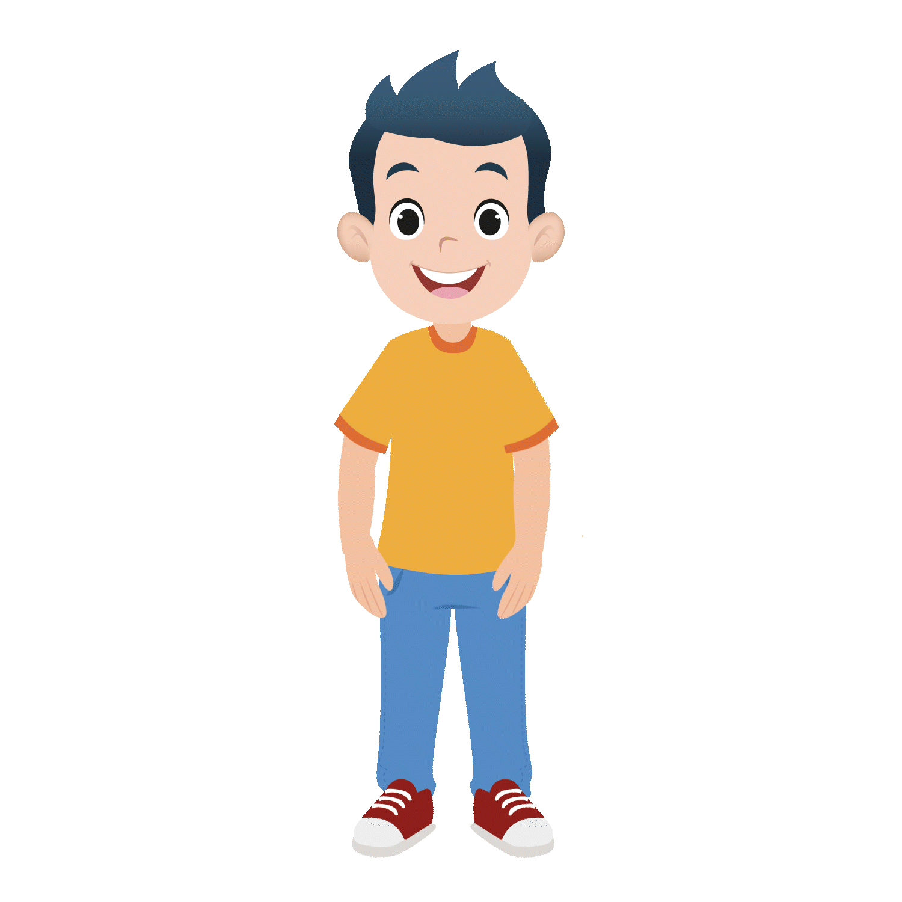
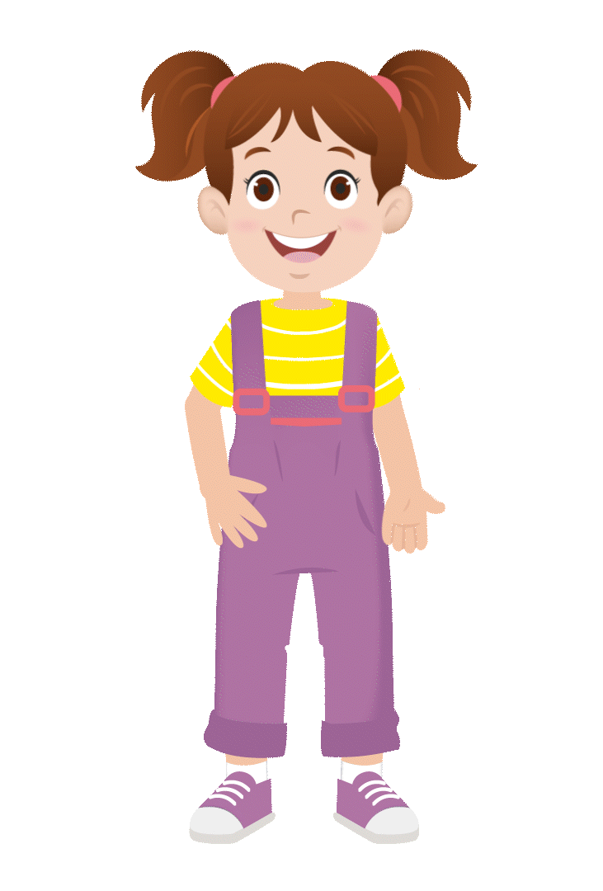
الآن سنتعلم كيف نحل مسألة برسم تمثيلاتٍ.

Slide 26
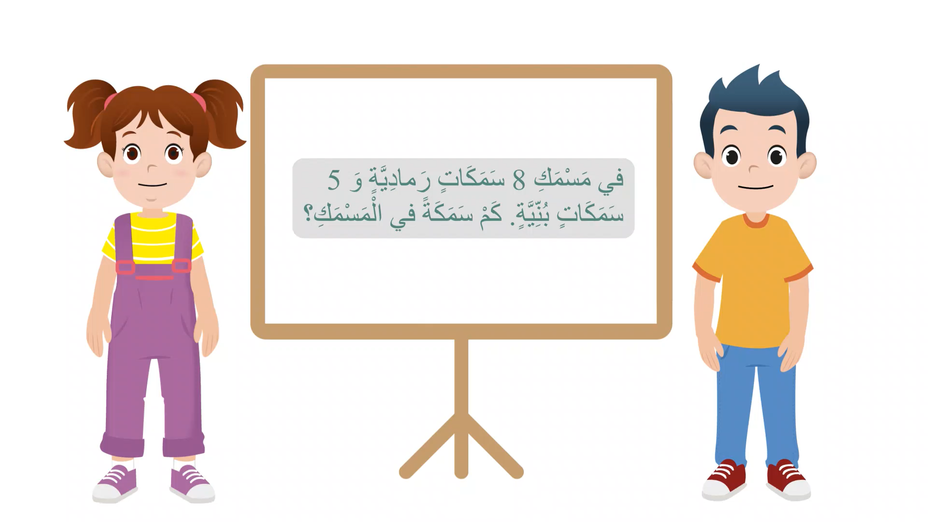
انتبهوا جيدا لشريط درس اليوم

Slide 27

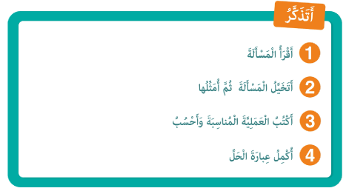
من يذكرنا بما تعلمناه مع مجد وندى؛

Slide 28
(ة)خاص بالأستاذ
ممارسة موجهة
3
3
3
النشاط 1
النشاط 2
النشاط 3

Slide 29
خذوا ألواحكم. سنحل مسألة برسم تمثيلات

Slide 30
انتبهوا ، سننجز النشاط خُطْوَةً خطوة.
لَدى راعٍ 12 كَبْشاً، باعَ مِنْها 7.
كَمْ كَبْشاً بَقِيَ لَدَيْهِ؟

Slide 31
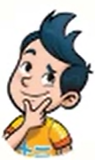

ماذا نفعل في الخطوة الأولى؟
أُكْمِلُ عِبارَةَ الْحَلِّ
4
أَكْتُبُ الْعَمَلِيَّةَ وَأَحْسُبُ
3
أَُمَثِّلُ الْمَسْأَلَةَ بِرُسومٍ
2
أَقْرَأُ الْمَسْأَلَةَ بِتَأَنٍّ
1
لَدى راعٍ 12 كَبْشاً، باعَ مِنْها 7.
كَمْ كَبْشاً بَقِيَ لَدَيْهِ؟

Slide 32
انتبهوا، سأقرأ المسألة بتأن، وسيقرأها بعدي اثنان منكم.
انتبهوا، سأقرأ المسألة بتأن، وسيقرأها بعدي اثنان منكم.
أُكْمِلُ عِبارَةَ الْحَلِّ
4
أَكْتُبُ الْعَمَلِيَّةَ وَأَحْسُبُ
3
أَُمَثِّلُ الْمَسْأَلَةَ بِرُسومٍ
2
أَقْرَأُ الْمَسْأَلَةَ بِتَأَنٍّ
1
لَدى راعٍ 12 كَبْشاً، باعَ مِنْها 7.
كَمْ كَبْشاً بَقِيَ لَدَيْهِ؟

Slide 33
ماذا نفعل في الخطوة الثانية؟
أُكْمِلُ عِبارَةَ الْحَلِّ
4
أَكْتُبُ الْعَمَلِيَّةَ وَأَحْسُبُ
3
أَُمَثِّلُ الْمَسْأَلَةَ بِرُسومٍ
2
أَقْرَأُ الْمَسْأَلَةَ بِتَأَنٍّ
1
لَدى راعٍ 12 كَبْشاً، باعَ مِنْها 7.
كَمْ كَبْشاً بَقِيَ لَدَيْهِ؟

Slide 34
مثلوا المسألة على الألواح بمربعات.
أُكْمِلُ عِبارَةَ الْحَلِّ
4
أَكْتُبُ الْعَمَلِيَّةَ وَأَحْسُبُ
3
أَُمَثِّلُ الْمَسْأَلَةَ بِرُسومٍ
2
أَقْرَأُ الْمَسْأَلَةَ بِتَأَنٍّ
1
لَدى راعٍ 12 كَبْشاً، باعَ مِنْها 7.
كَمْ كَبْشاً بَقِيَ لَدَيْهِ؟

Slide 35
ارفعوا الألواح.

Slide 36
صححوا. من يشرح لنا كيف توصل إلى الجواب؟
أُكْمِلُ عِبارَةَ الْحَلِّ
4
أَكْتُبُ الْعَمَلِيَّةَ وَأَحْسُبُ
3
أَُمَثِّلُ الْمَسْأَلَةَ بِرُسومٍ
2
أَقْرَأُ الْمَسْأَلَةَ بِتَأَنٍّ
1
لَدى راعٍ 12 كَبْشاً، باعَ مِنْها 7.
كَمْ كَبْشاً بَقِيَ لَدَيْهِ؟
ٍ
ٍ
ٍ
ٍ
ٍ
ٍ
ٍ
ٍ
ٍ
ٍ

Slide 37
ماذا نفعل في الخطوة الثالثة؟
أُكْمِلُ عِبارَةَ الْحَلِّ
4
أَكْتُبُ الْعَمَلِيَّةَ وَأَحْسُبُ
3
أَُمَثِّلُ الْمَسْأَلَةَ بِرُسومٍ
2
أَقْرَأُ الْمَسْأَلَةَ بِتَأَنٍّ
1
لَدى راعٍ 12 كَبْشاً، باعَ مِنْها 7.
كَمْ كَبْشاً بَقِيَ لَدَيْهِ؟
ٍ
ٍ
ٍ
ٍ
ٍ
ٍ
ٍ
ٍ
ٍ
ٍ

Slide 38
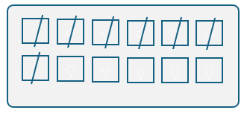
اكتبوا على الألواح العملية المناسبة واحسبوا عدد الأكباش المتبقية.
أُكْمِلُ عِبارَةَ الْحَلِّ
4
أَكْتُبُ الْعَمَلِيَّةَ وَأَحْسُبُ
3
أَُمَثِّلُ الْمَسْأَلَةَ بِرُسومٍ
2
أَقْرَأُ الْمَسْأَلَةَ بِتَأَنٍّ
1
لَدى راعٍ 12 كَبْشاً، باعَ مِنْها 7.
كَمْ كَبْشاً بَقِيَ لَدَيْهِ؟
....................

Slide 39
ارفعوا الألواح.

Slide 40
صححوا. من يشرح لنا كيف حدد العملية المناسبة؟
أُكْمِلُ عِبارَةَ الْحَلِّ
4
أَكْتُبُ الْعَمَلِيَّةَ وَأَحْسُبُ
3
أَُمَثِّلُ الْمَسْأَلَةَ بِرُسومٍ
2
أَقْرَأُ الْمَسْأَلَةَ بِتَأَنٍّ
1
لَدى راعٍ 12 كَبْشاً، باعَ مِنْها 7.
كَمْ كَبْشاً بَقِيَ لَدَيْهِ؟
12 – 7 = 5

Slide 41
ماذا نفعل في الخطوة الرابعة؟
أُكْمِلُ عِبارَةَ الْحَلِّ
4
أَكْتُبُ الْعَمَلِيَّةَ وَأَحْسُبُ
3
أَُمَثِّلُ الْمَسْأَلَةَ بِرُسومٍ
2
أَقْرَأُ الْمَسْأَلَةَ بِتَأَنٍّ
1
لَدى راعٍ 12 كَبْشاً، باعَ مِنْها 7.
كَمْ كَبْشاً بَقِيَ لَدَيْهِ؟
12 – 7 = 5

Slide 42
أكملوا عبارة الحل.
أُكْمِلُ عِبارَةَ الْحَلِّ
4
أَكْتُبُ الْعَمَلِيَّةَ وَأَحْسُبُ
3
أَُمَثِّلُ الْمَسْأَلَةَ بِرُسومٍ
2
أَقْرَأُ الْمَسْأَلَةَ بِتَأَنٍّ
1
12 – 7 = 5
بَقِيَ لَدى الرّاعي ..... أَكْباشٍ

Slide 43
ارفعوا الألواح.

Slide 44
صححوا.
أُكْمِلُ عِبارَةَ الْحَلِّ
4
أَكْتُبُ الْعَمَلِيَّةَ وَأَحْسُبُ
3
أَُمَثِّلُ الْمَسْأَلَةَ بِرُسومٍ
2
أَقْرَأُ الْمَسْأَلَةَ بِتَأَنٍّ
1
12 – 7 = 5
بَقِيَ لَدى الرّاعي 5 أَكْباشٍ

Slide 45
(ة)خاص بالأستاذ
ممارسة موجهة
3
3
3
النشاط 1
النشاط 2
النشاط 3

Slide 46
انتبهوا، سأقرأ المسألة ويقرأها بعدي تلميذان منكم.
لَدى هِشامٍ 9 أَقْلامٍ مُلَوَّنَةٍ طَويلَةٍ وَ7 أَقْلامٍ مُلَوَّنَةٍ قَصيرَةٍ.
- ما عَدَدُ الْأَقْلامِ الْمُلَوَّنَةِ لَدى هِشامٍ؟

Slide 47
اكتبوا على الألواح رقم التمثيل المناسب للمسألة.
لَدى هِشامٍ 9 أَقْلامٍ مُلَوَّنَةٍ طَويلَةٍ وَ7 أَقْلامٍ مُلَوَّنَةٍ قَصيرَةٍ.
- ما عَدَدُ الْأَقْلامِ الْمُلَوَّنَةِ لَدى هِشامٍ؟
ٍ
ٍ
ٍ
ٍ
ٍ
ٍ
ٍ
ٍ
ٍ
ٍ
ٍ
ٍ
ٍ
ٍ
ٍ
ٍ
ٍ
ٍ
ٍ
1
2

Slide 48
ارفعوا الألواح.

Slide 49
صححوا. من يشرح لنا كيف توصل إلى الجواب؟
لَدى هِشامٍ 9 أَقْلامٍ مُلَوَّنَةٍ طَويلَةٍ وَ7 أَقْلامٍ مُلَوَّنَةٍ قَصيرَةٍ.
- ما عَدَدُ الْأَقْلامِ الْمُلَوَّنَةِ لَدى هِشامٍ؟
ٍ
ٍ
ٍ
ٍ
ٍ
ٍ
ٍ
ٍ
ٍ
ٍ
ٍ
ٍ
2

Slide 50
اكتبوا العملية المناسبة واحسبوا عدد الأقلام الملونة لدى هشام.
لَدى هِشامٍ 9 أَقْلامٍ مُلَوَّنَةٍ طَويلَةٍ وَ7 أَقْلامٍ مُلَوَّنَةٍ قَصيرَةٍ.
- ما عَدَدُ الْأَقْلامِ الْمُلَوَّنَةِ لَدى هِشامٍ؟
....................

Slide 51
ارفعوا الألواح.

Slide 52
صححوا. من يشرح لنا كيف توصل إلى الجواب؟
لَدى هِشامٍ 9 أَقْلامٍ مُلَوَّنَةٍ طَويلَةٍ وَ7 أَقْلامٍ مُلَوَّنَةٍ قَصيرَةٍ.
- ما عَدَدُ الْأَقْلامِ الْمُلَوَّنَةِ لَدى هِشامٍ؟
9 + 7 = 16

Slide 53
أكملوا عبارة الحل.
9 + 7 = 16
لَدى هِشامٍ ...... قَلَماً مُلَوّناً.

Slide 54
ارفعوا الألواح.

Slide 55
صححوا.
9 + 7 = 16
لَدى هِشامٍ 16 قَلَماً مُلَوّناً.

Slide 56
(ة)خاص بالأستاذ
ممارسة موجهة
3
3
3
النشاط 1
النشاط 2
النشاط 3

Slide 57
الآن خذوا كراساتكم الصفحة 44

Slide 58

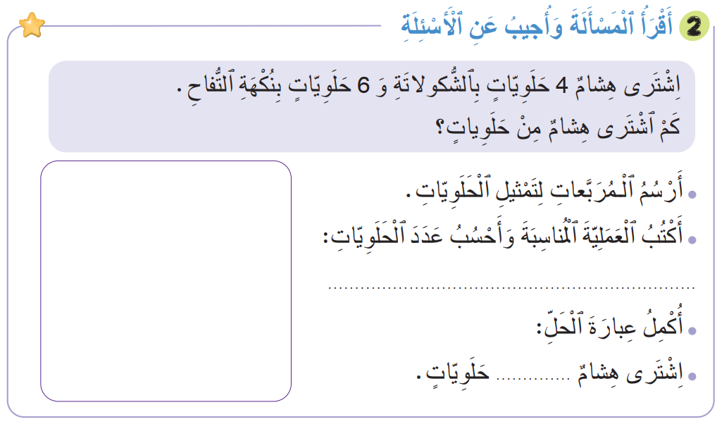
لديكم 8 دقائق لإنجاز هذا النشاط، سأمر بين الصفوف لمساعدتكم.
8

Slide 59
الآن؛ ستشتغلون في ثنائيات
كل واحد يقارن إنجازه مع زميله. تأكدوا أنكم اتبعتم الخطوات بشكل سليم.
لِنَتَذَكَّرْ

Slide 60

صححوا. لديكم دقيقتان
2
4 + 6 = 10
10

Slide 61
(ة)خاص بالأستاذ
ممارسة مستقلة
4
أنجز بمفردي
15

Slide 62
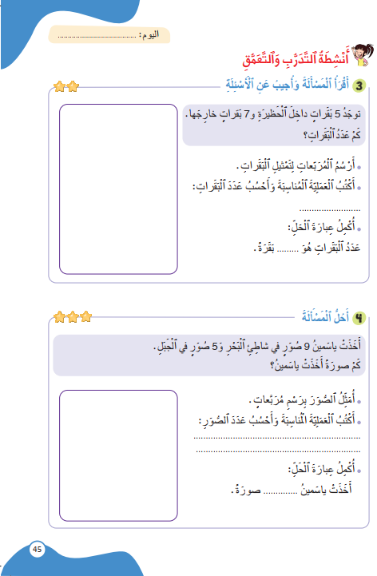
على الصفحة 45 أنجزوا النشاط رقم 3 لديكم 8 دقائق.
سأمر بين الصفوف لأقدم المساعدة إليكم وأدون ملاحظاتي في كراساتكم.
8

Slide 63
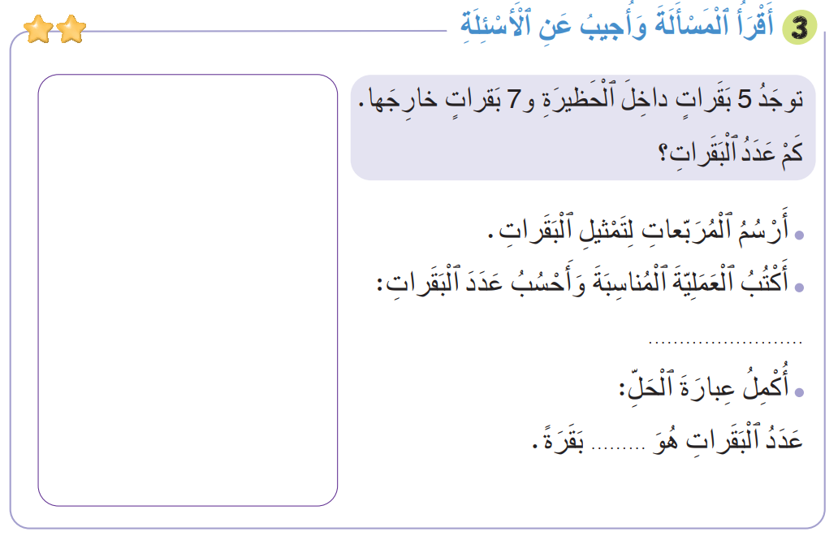
صححوا. لديكم دقيقتان
2
5 + 7 = 12
12

Slide 64
(ة)خاص بالأستاذ
اختتام الدرس
5

Slide 65
انتبهوا جيدا! أكملوا في المنزل الأنشطة التي لم نقم بإنجازها في الصفحتين 44 و 45

Slide 66
إلى اللقاء. في الحصة القادمة، سنقوم بتصحيح الأنشطة المنجزة في المنزل.

Slide 67
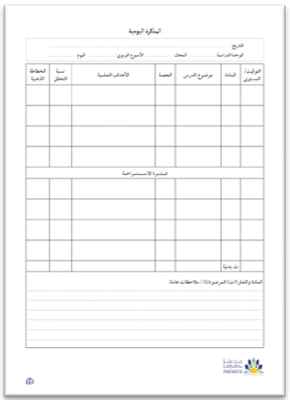
(ة)خاص بالأستاذ
بناء على إنجازات المتعلمين خلال الممارسة المستقلة
ما تقديرك لنسبة التحكم في هدف الدرس؟
تسجل النسبة على صفحة اليوم من مذكرة الأستاذ.

